Slide 1
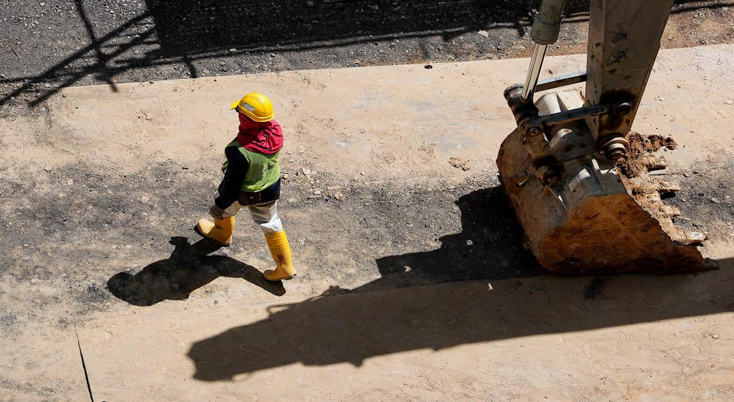

Charla / Streaming
Desplazamiento seguro en tu lugar de trabajo

Slide 2

Antes de comenzar
01
02
03
04
Bienvenida y presentación
Objetivos
Preguntas
Chats

Slide 3
Objetivo
Observa
Distingue
Ejecuta

Slide 4
Objetivo de la charla
En esta charla revisaremos algunos de los accidentes más frecuentes al desplazarse.
Si trabajas transitando solo al interior de tu oficina, no estás exento de sufrir accidentes.

Slide 5

¿Cuánto daño puede hacer un accidente transitando por mi lugar de trabajo?
¿Cuántos accidentes han ocurrido en tu empresa?

Slide 6

Principales causas de los accidentes en el desplazamiento
Lugares con frecuencia alta de peatones.

Slide 7
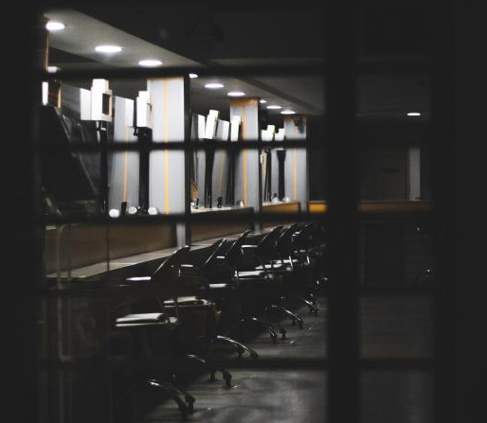
Principales causas de los accidentes en el desplazamiento
Conceptos fundamentales
Pasillos con iluminación deficiente.

Slide 8

Principales causas de los accidentes en el desplazamiento
Desplazamiento con objetos caliente.

Slide 9
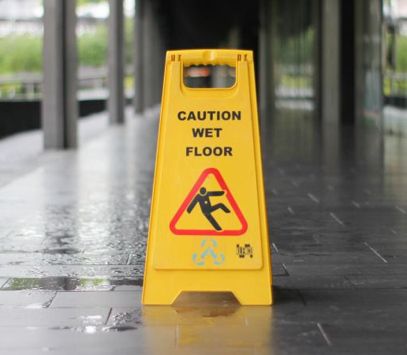
Principales causas de los accidentes en el desplazamiento
Pisos húmedos o mojados.

Slide 10
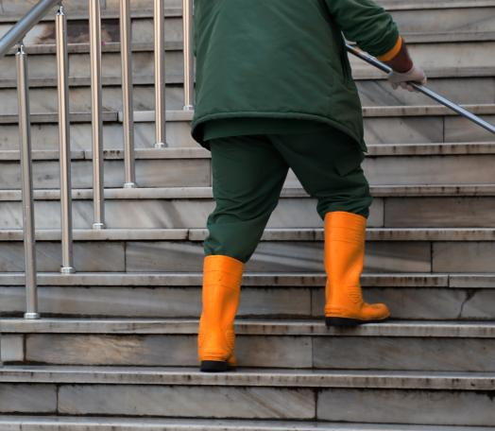
Principales causas de los accidentes en el desplazamiento
Conceptos fundamentales
Traslado por escalera con objetos o herramientas en ambas manos.

Slide 11
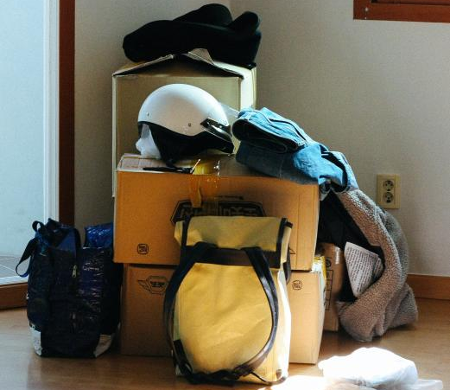
Principales causas de los accidentes en el desplazamiento
Conceptos fundamentales
Obstrucción de vías de escape.

Slide 12
Medidas de control para evitar accidentes en el desplazamiento
Observa
Distingue
Ejecuta
O
D
E

Slide 13
Pregúntate
Observa
Distingue
Ejecuta
¿Qué me puede hacer daño?
PELIGRO
¿Qué me puede pasar?
INCIDENTE
¿Cómo lo evito?
MEDIDA DE CONTROL

Slide 14



Ejemplo
Observa
Distingue
Ejecuta

Slide 15
Actividad 1: aplicación del ODE
Queremos que aprendas a utilizar el modelo de conducta preventiva ODE. Para ello, te proponemos una actividad.
Paso 1
Dibuja un mapa por donde te desplazas regularmente.
Paso 2
Dibuja el trayecto que realizas frecuentemente.

Slide 16
Actividad 1: aplicación del ODE
Paso 3
Marca el o los lugares donde podrías estar expuestos a un accidente.
Paso 4
Aplica las tres preguntas del ODE.
Observa: ¿Qué me puede hacer daño?
Distingue: ¿Qué me puede pasar?
Ejecutar: ¿Cómo lo evito?

Slide 17
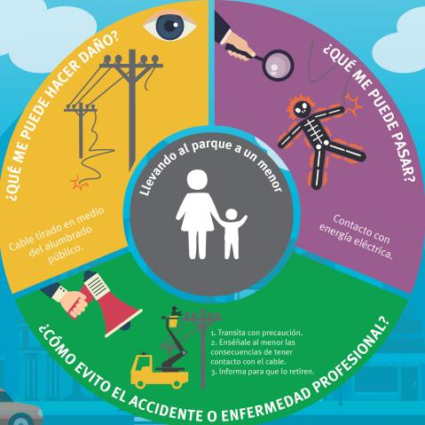
Recuerda siempre
Puedes aplicar el ODE en cualquier situación de tu vida.

Slide 18



Encuesta de satisfacción – Curso cerrado streaming
tinyurl.com/rxm3zy35
Escanea este código
O ingresa a este link

Slide 19

Encuesta de satisfacción – Curso cerrado streaming
tinyurl.com/wtus2r43
Escanea este código
O ingresa a este link

